Slide 1
Текст.
Литературни и фолклорни текстове
Изготвил: Илияна Иванова, студент-практикант, проект „Студентски практики“
Проверил: Диляна Гаджева, ментор по проекта

Slide 2
Текстът се състои от изречения, свързани по смисъл. Той има заглавие, от което разбираме за какво се говори в текста.

Slide 3
Лисицата и гроздето
Една изгладняла лисица, като съгледала на една лозница да висят гроздове, поискала да ги достигне, но не успяла. Отивайки си, тя си казала:
– Зелени са.
Така и някои хора, като не могат да уредят работите си поради некадърност, оправдават се с обстоятелствата.
Езоп

Slide 4
Баснята е кратко литературно произведение с ясно изразена поука. В нея се разказва история, осмиваща недостатъци на хората, представени най-често чрез животни.

Slide 5
Състои се от две части: основна част, в която се разказва случка, и кратко заключение – поука.

Slide 6
Българските народни песни са се пяли и продължават да се пеят в делник и в празник, в радост и мъка, на кръщенета и сватби.

Slide 7
Народните песни се предават от поколение на поколение. Техни творци са хора с поетически и музикален талант.

Slide 8
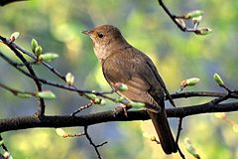
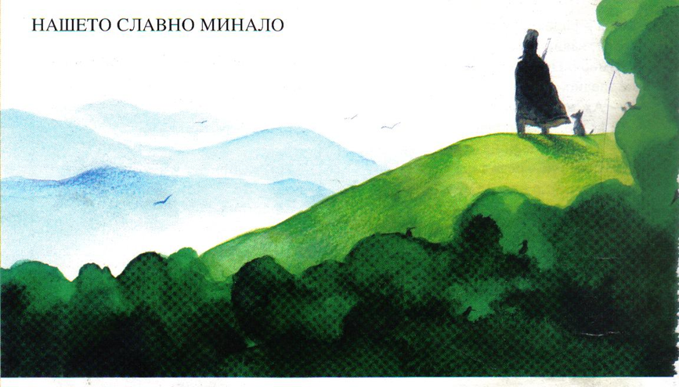
Чавдар през гора вървеше
Чавдар през гора вървеше и на гората думаше:
– Горо ле, горо зелена, имаш ли горо, юнаци из тебе, горо да ходят и аз при тях да отида?
Гората мълчи, не казва, водата бучи, не чува, най се обади славейче, то на Чавдара думаше:
– Чавдаре, младо юначе, вчера оттука замина баща ти с вярна дружина, замина, за тебе питаше:
«Къде е Чавдар, да дойде, дружина да ми поведе, байрака да ми развее!»
Народна песен

Slide 9
В прочетения текст има много повторения и изброявания. Те подсилват чувствата и ни помагат да си представим по-добре героите и картините.

Slide 10
Литературните герои са действащите лица в литературната творба. Разбираме какви са по техните постъпки, реч и чувства. Чрез тях авторът разкрива идеята си.

Slide 11
Източници:
Учебна програма по български език и литература за II клас в сила от учебната 2017/2018 година, утвърдена със Заповед № РД09-300 от 17.03.2016 г. на МОН
https://www.free-power-point-templates.com
https://bg.wikipedia.org/wiki/Басня
https://bg.wikipedia.org/wiki/Литературен_герой
https://bglog.net/nachobrazovanie
https://ucha.se/watch/7022/narodna-pesen-povtorenie-izbroiavane
https://bg.wikipedia.org/wiki/Северен_славей

